Slide 1


Юдинская дистанция электроснабжения
ЕКАСУИ ПК

Slide 2



Проблема
Низкая пропускная способность сети интранет, замедляющая работу системы ЕКАСУИ;
Сложный интерфейс системы требующий специального обучения персонала

Slide 3

Цель проекта:
Повышение эффективности ввода и обработки данных в системе ЕКАСУИ за счет внедрения нового программного обеспечения для персональных компьютеров

Slide 4

АСУИ ПК
Программное обеспечение ЕКАСУИ для персональных компьютеров с максимально интуитивным и простым интерфейсом и возможностью работы без соединения с сетью интранет

Slide 5
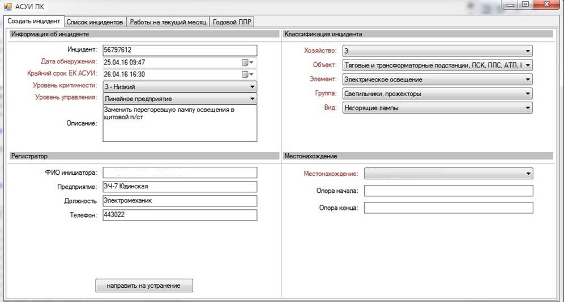
Создание инцидентов

Slide 6
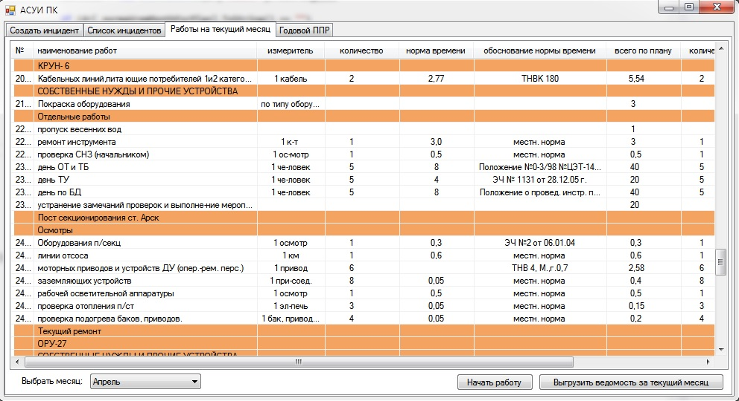
Работы на текущий месяц

Slide 7
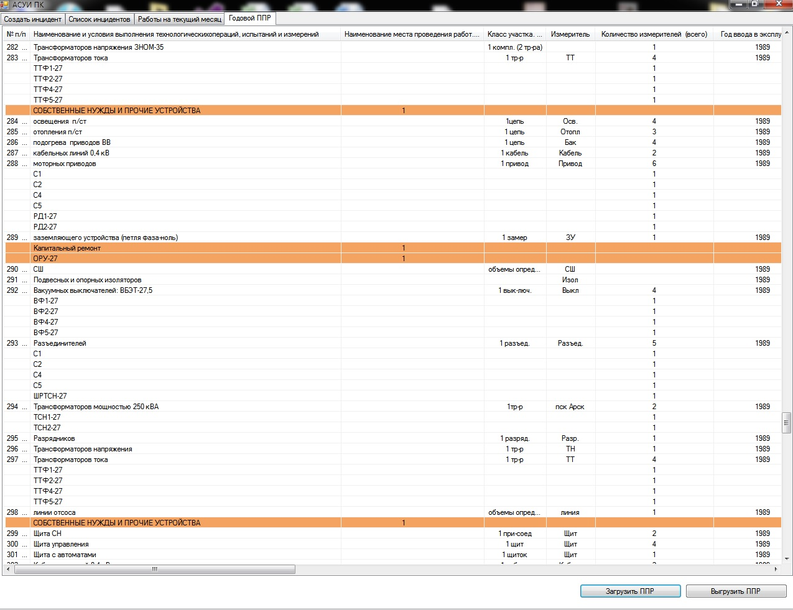
Годовой ППР

Slide 8

Результат
Минимизация временных затрат на ввод и обработку данных в системе ЕКАСУИ за счет работы ПО на ПК без соединения с сетью интранет, которая обладает низкой пропускной способностью и замедляет работу программы ЕКАСУИ. Передача внесенных данных осуществляется путем синхронизации с сервером ЕКАСУИ в любое удобное для пользователя время и не требует контроля за данным процессом. Дополнительным плюсом данного ПО является автоматизирование процесса формирования ведомости работ за текущий месяц, год.

Slide 9
Спасибо за внимание
Мобильная система контроля персонала МСКП

